Slide 7
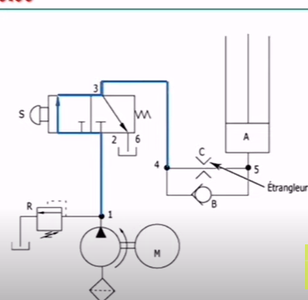
Clapet anti-retour
Limiteur de débit

